Slide 1
Германия
(ФРГ)
Prezentacii.com

Slide 2
Флаг Германии
8 мая 1949 года принят Основной закон Германии, пунктом 2 статьи 22 которого установлено: «Федеральный флаг (нем. die Bundesflagge) — чёрно-красно-золотой», и 9 мая 1949 года, впервые на территории Германии после 1933 года, чёрно- красно-золотой флаг был поднят над зданием, где заседал Парламентский совет. Основной закон вступил в силу 23 мая 1949 года.
Черный цвет на флаге рассматривают как символ прошлого, былой германской империи. Красный цвет символизирует современное внутриполитическое положение в Германии. Желтая полоса флага олицетворяет будущее этой страны. Вместе с этим существует и другая точка зрения на символическое значение цветов флага Германии. Некоторые западногерманские авторы истолковывают черно-красно-желтый флаг Германии как символ сплоченности и свободы.

Slide 3
Герб Германии
Один из государственных символов ФРГ, представляет собой жёлто - золотой щит с изображением чёрного одноглавого орла, с обращенной вправо головой, с распростёртыми крыльями и опущенным оперением, красными смотрящего геральдически вправо, с червлеными клювом, языком и когтями.
Установление о федеральном гербе и федеральном орле ФРГ было принято 20 января 1950 года, но оно содержит только описание. Сам же рисунок герба был принят 4 июля 1952 года и полностью повторяет рисунок герба Германии образца 1928 года.

Slide 4
Административное деление ФРГ
Северный Рейн-Вестфалия
Бавария
Баден-Вюртемберг
Нижняя Саксония
Гессен
Саксония
Рейнланд-Пфальц
Берлин
Шлезвиг-Гольштейн
Бранденбург
Саксония-Анхальт
Тюринберг
Мекленбург-Передняя Померания
Гамбург
Саар
Бремен

Slide 5
Географическое положение
Германия - государство в Центральной Европе. Площадь страны – 357 тыс. км2. Граница имеет протяженность 3757 км. Территория Германии протягивается на 876 км из севера на юг и на 640 км с запада на восток. Страна граничит на севере с Данией, на западе с Нидерландами, Бельгией, Люксембургом и Францией, на юге с Швейцарией и Австрией, на юго-востоке с Чехией и на востоке с Польшей. На севере Германия имеет достаточно удобный выход к Северному и Балтийскому морям, которые обьеденены между собой Кильским каналом и пересекает основу Ютландского полуострова. Выход к морю обеспечивает Германии доставку большого количества грузов, в частности топлива, сырья, а также вывоз готовой продукции и является самым дешевым видом транспорта. Побережье 2389 км.Крупные реки:Рейн 865 км, Эльба 700 км, Дунай 686 км.

Slide 6
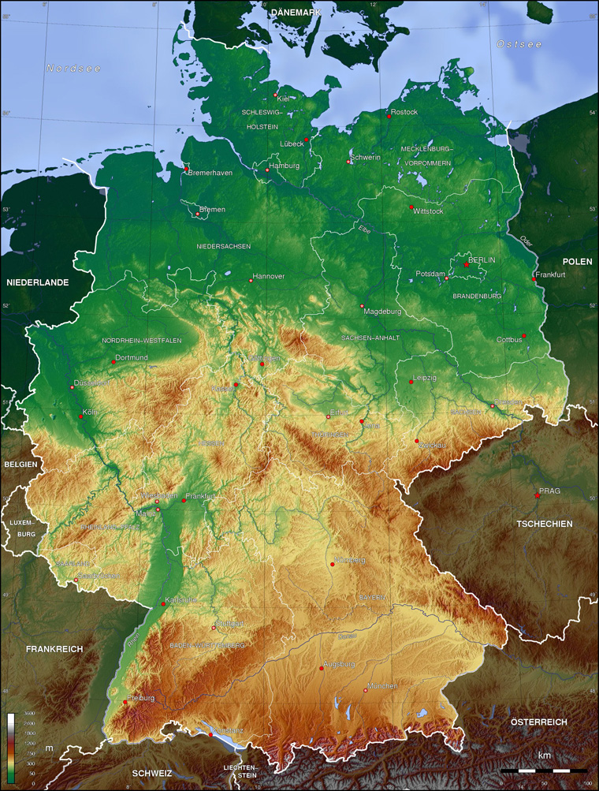
На юге страны находятся отроги Известковых Альп, Баварские Альпы с вершиной Цугшпитце (2963 м) и Берхтенсгаденские Альпы. К северу простираются средневысотные Рейнские Сланцевые горы, массивы Тюрингенский Лес, Гарц с легендарной горой Броккен (высота 1142 м), Тевтобургский Лес, Рудные горы. На севере расположена Северно-Германская низменность с холмами и озерами, в основном в Гольштейне, Мекленбурге. Озера имеются и
в предгорьях Альп. На юге — Боденское озеро. Около 30% территории страны занято лесами: береза, дуб, бук, ель, сосна. Животный мир: олени, кабаны, зайцы, волки, лисы. Национальные парки — Баварский Лес, Берхтесгаден; многочисленные резерваты, памятники природы.

Slide 7
Население
Численность Германия с ее 82,5 млн. жителей (из них 42,2 млн. – женщины) – самая населенная страна ЕС. Здесь проживают около 7,3 млн. иностранцев (8,8 проц. всего населения), из них 1,8 млн. – турки
Плотность 231 человек на 1 км²; Германия – одна из самых густонаселенных стран Европы
Рождаемость В среднем 1,4 ребенка на 1 женщину
Прирост населения 0,0%
Возрастная структура 14% моложе 15 лет, 19% старше 65 лет
Продолжительность жизни Средняя прогнозируемая продолжительность жизни (для тех, кто родился в 2003 г.) составляет 76 лет для мужчин и 81 год для женщин. Этот уровень выше среднего по странам ОЭСР

Slide 8
В настоящий момент в Германии проживает 15 млн. иммигрантов. Это почти одна пятая от всего населения страны. Больше половины из них имеет немецкое гражданство. По формальному признаку они относятся к коренному населению ФРГ.

Slide 9
Импорт и экспорт
Германия – одна из мощных промышленных стран Западной Европы. В 2008 году она занимала первую позицию среди стран-экспортеров в мире: размеры внешних продаж составили 1,47 триллиона долларов.
Германия, в основном, экспортирует специализированное оборудование и машины (26,1%), транспортные средства (22,3%), а также продукты химической промышленности (15,7%).
Как и в структуре экспорта, так же и в импорте, главными товарными позициями являются специализированное оборудование (21%), транспортные средства (13,6%), продукты химической промышленности (13,2%), природный газ и нефть (10,1%).
От общего объема потребления нефти, примерно 97% было импортировано из других стран. Примерно 60% различных источников энергии импортируются в Германию, остальную долю покрывает собственное производство угля, ядерной электроэнергии и природного газа.

Slide 10
Природные ресурсы
Природно-ресурсный потенциал страны довольно истощен. Главным богатством Германии является каменный (Рейнско-Рурский, Саарский и Аахинский бассейны) и бурый (на территории бывшей ГДР) уголь. Рурский бассейн по запасам занимает первое место в Западной Европе, однако условия добычи сложные. Запасы месторождений каменного угля составляют около 20 млрд. тонн. Есть также большие запасы калийных солей (между реками Везер и Заале). Промышленное значение имеют залежи строительных материалов. По другим важнейшим видам сырья и топлива ФРГ далеко не обеспечивает своих потребностей. Железная руда Зальцгиттера отличается невысоким качеством и не выдерживает конкуренции импортной. Были закрыты и старинные рудники Зигерланда, где сотни лет добывалась «природно – лигерованная» руда с примесью марганца и никеля. ФРГ не богато также лигирующими и цветными металлами. Относительно лучше положение со свинцово – цинковой рудой. Наконец, страна не обеспечена важнейшими современными видами топлива. Добыча нефти в районе Северной низменности составляет 5-6 миллионов тонн, что не удовлетворяет и 5 % потребностей, к тому же продуктивность скважин очень невелика. Общее их число превышает 2900, то есть лишь на 3/10 меньше, чем на ближнем и Среднем Востоке, но себестоимость очень высока. Недавно открытые месторождения природного газа на севере, в Эмсланде. И другие дают лишь небольшую часть природного газа, остальное импортируется. Ввозится также и атомное сырьё.

Slide 11
Сельское хозяйство
Сельское хозяйство Германии имеет успех. 70% сельскохозяйственной продукции – это животноводство, потребности которого обеспечивает растениеводство. В животноводстве основную роль играет скотоводство.
На него приходится 40% от всего объема товаров сельского хозяйства, причем большая часть – молоко (25%). Второе место у свиноводства. По говядине и молоку самообеспеченность страны превышает 100%, а по свинине
меньше 80%. Германия занимает второе место после Франции, по объему производства п родукции животноводства и зерна. А по производству
молоказанимает лидирующею позицию врамках ЕС. В общем, эффективность сельскохозяйственного производства в ФРГ гораздо выше среднего по ЕС уровня.
Из общего производства зерна в Европейском союзе на Германию приходится несколько более 1/5, но выделяется она главным образом производством ржи (3/4 сбора), овса (около 2/5) и ячменя (более ¼). С районами посевов пшеницы во многом совпадают ареалы возделывания сахарной свеклы. Кроме производства продуктов питания Германии сельское хозяйство выполняет дополнительные задачи, значение которых постоянно возрастает.
Это сохранение и защита природных основ жизни, охрана привлекательных ландшафтов для жилых районов, расселения, размещения экономики и проведения отдыха, поставка промышленности аграрных сырьевых материалов.

Slide 12
Национальные особенности
Берлинский календарь до предела загружен ежегодными ярмарками, фестивалями и концертами. Берлинский Кинофестиваль, второй по величине в мире, проходит в феврале. В День Кристофера Стрита проходит большой и веселый Городской парад (июнь), в начале июля проводится грандиозный Парад Любви. Берлинский Джазовый фестиваль проводится в октябре, а в Рождество проходят массовые распродажи, многие из которых также превращаются в настоящие праздники. В Гамбурге проходят Международная ярмарка туризма "Райзен Гамбург", Международная выставка "Хансебут" и др. По всей Германии проходят Зимние фестивали, превращающиеся в больших городах в массовые карнавалы. Богатое музыкальное наследие Германии является основой множества музыкальных фестивалей. Некоторые города акцентируются на каком-то одном композиторе - Тюрингский Фестиваль Баха в марте или Фестиваль Вагнера в Бейруте (июль). Другие отдают дань уважения конкретному музыкальному направлению - Фестивали джаза во франкфурте (март) или Штутгарте (апрель) особенно популярны. Осень - время многочисленных празднеств, посвященных сбору урожая, особенно сельскохозяйственных и виноградарских районах - в Рейнланде проходит Фестиваль Огней и фейерверков, в Мюнхене проводится знаменитый Фестиваль Пива "Октоберфест" (сентябрь - октябрь), а в каждом винодельческом регионе проходит свой праздник, посвященный какому-то конкретному сорту винограда или святому покровителю края. Рождественские празднования наиболее почитаемы жителями страны, и хотя они считаются "домашним" событием, наиболее экстравагантно их проводят в Мюнхене, Нюрнберге, Эссене и Гейдельберге.

Slide 13
Города ФРГ
Берлин - столица и один из шестнадцати округов Германии. С населением в 3.4 миллиона человек, что делает Берлин и наибольшим городом страны. Это - второй самый густонаселенный город и девятая по густоте населения область в Европейском союзе. Расположенный в северо-восточной Германии, Берлин – это центр столичной области Берлин-Бранденбург, с населением в 5 миллионов человек.

Slide 14
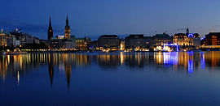
Гамбург, второй по величине город в Германии, Гамбург - также второй по величине портовый город в Европе (после Роттердама), девятый по величине порт в мире, и самый густонаселенный город в Европейском союзе, который не является национальной столицей. Официальное название Свободный и Ганзейский Город Гамбург (немецкий язык: Freie und Hansestadt Hamburg; Free un Hansestadt Hamborg), происходит от членства Гамбурга в средневековом Ганзейском союзе и на том факте, что Гамбург был городом - государством и одним из шестнадцати Федераций Германии.

Slide 15
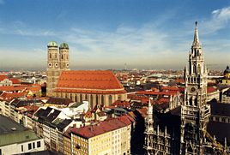
Мюнхен (немецкий язык: Munchen), столица немецкой провинции Бавария и Гамма Город Мира (город, который и грает важную роль в мировой экономической системе). Фактически, в Баварии есть три города под названием "Munchen« ("Мюнхен"). Мюнхен расположен на севере Баварских Альп на берегах реки Изар. Мюнхен – третий по величине город Германии, после Берлина и Гамбурга. Население города составляет 1.35 миллиона человек, но столичная область Мюнхене населена приблизительно 6 миллионами человек.

